Slide 1
§6 行列式按行(列)展开
对角线法则只适用于二阶与三阶行列式.
本节主要考虑如何用低阶行列式来表示高阶行列式.

Slide 2
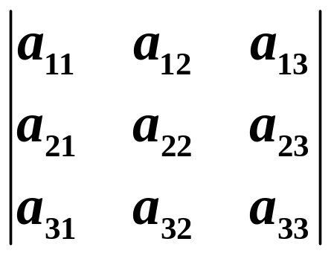
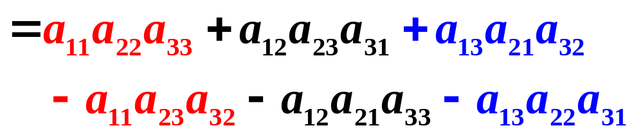
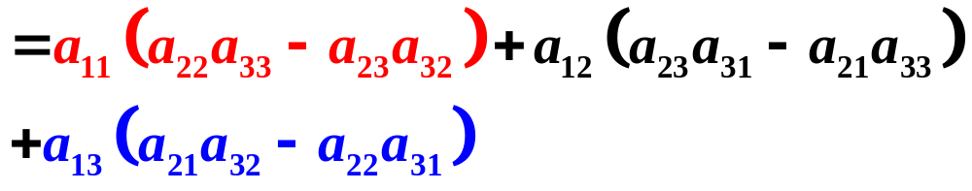
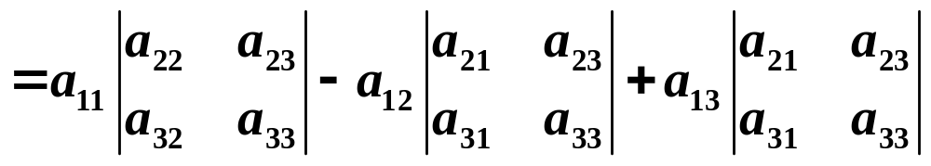
一、引言
结论 三阶行列式可以用二阶行列式表示.
思考题 任意一个行列式是否都可以用较低阶的行列式表示？

Slide 3
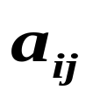


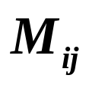
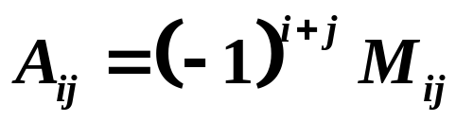
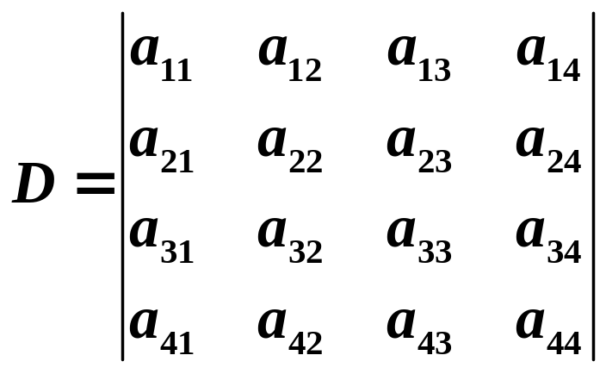
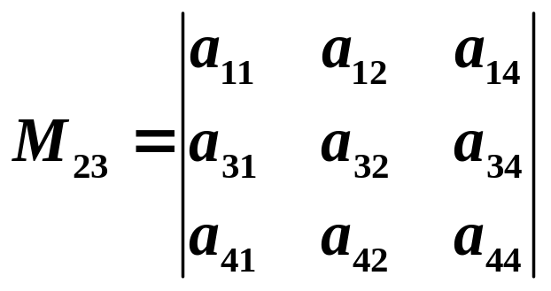
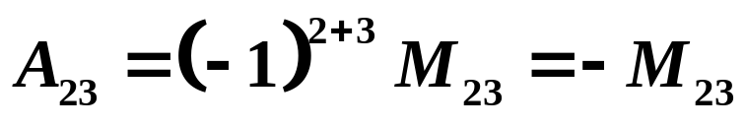
在n 阶行列式中，把元素 所在的第 行和第 列划后，留下来的n－1阶行列式叫做元素 的余子式，记作 .
把 为元素 的代数余子式．
例如
结论 因为行标和列标可唯一标识行列式的元素，所以行列
式中每一个元素都分别对应着一个余子式和一个代数余子式.

Slide 4
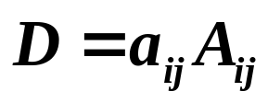
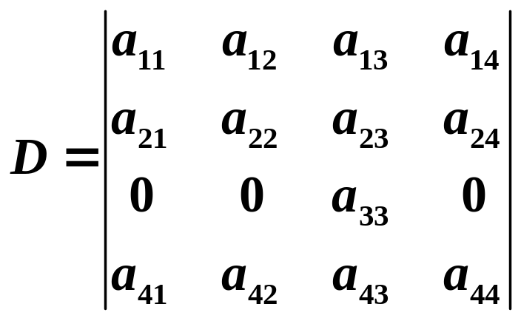
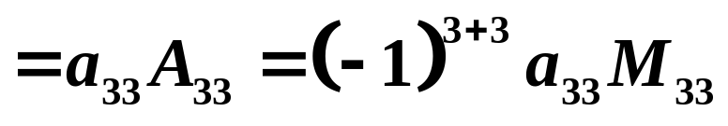
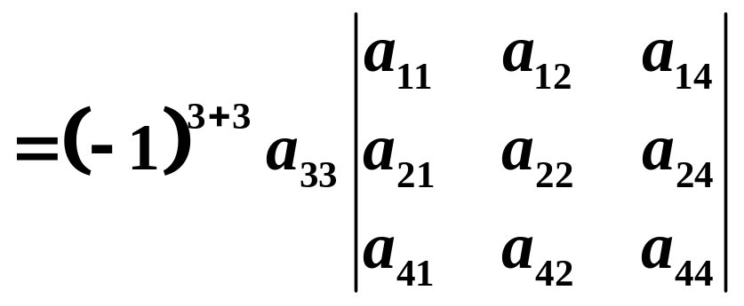
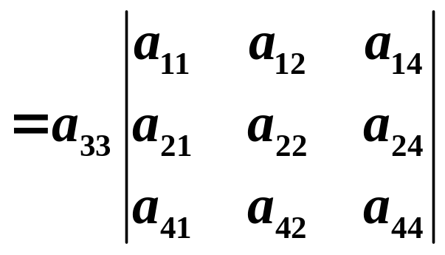
引理 一个n 阶行列式，如果其中第 行所有元素除
外都为零，那么这行列式等于 与它的代数余子式的乘积，即 ．
例如

Slide 5

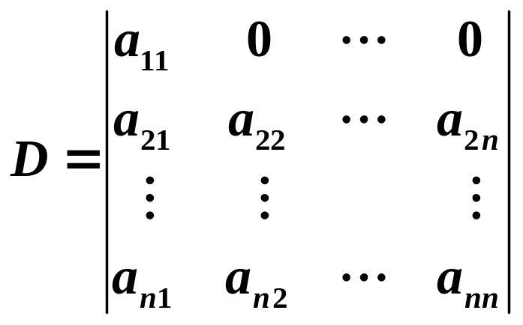
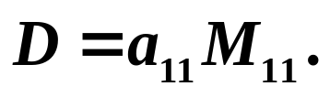
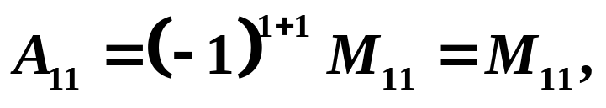
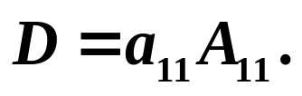
分析
当 位于第1行第1列时,
即有
（根据P.14例10的结论）
又
从而
下面再讨论一般情形.

Slide 6
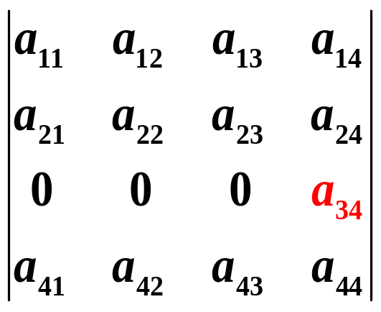
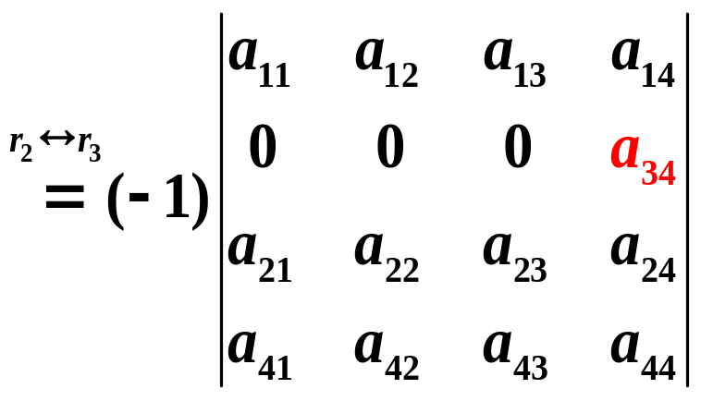
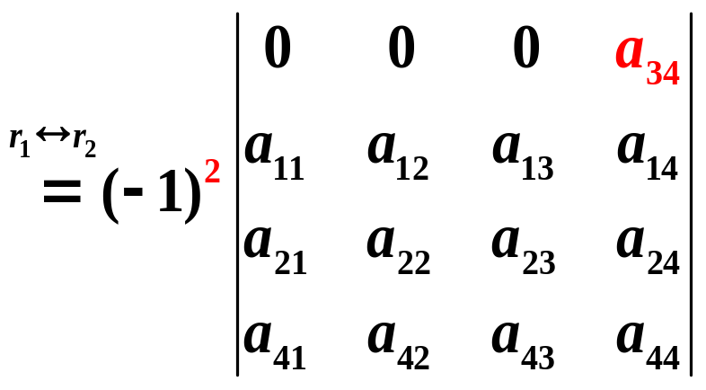
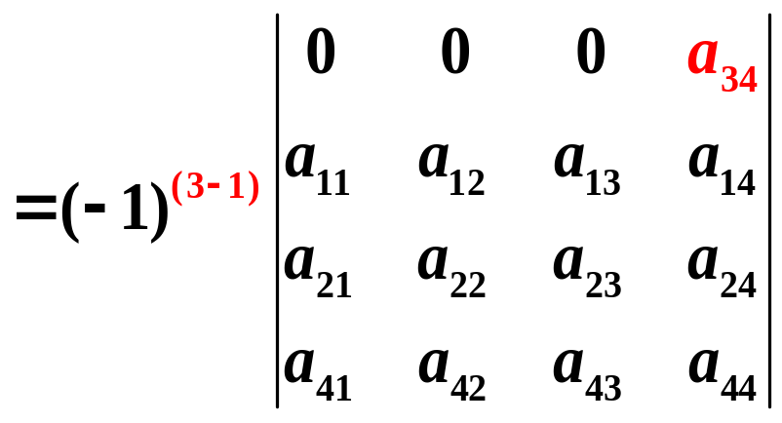
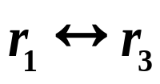
我们以4阶行列式为例.
思考题：能否以 代替上述两次行变换？

Slide 7
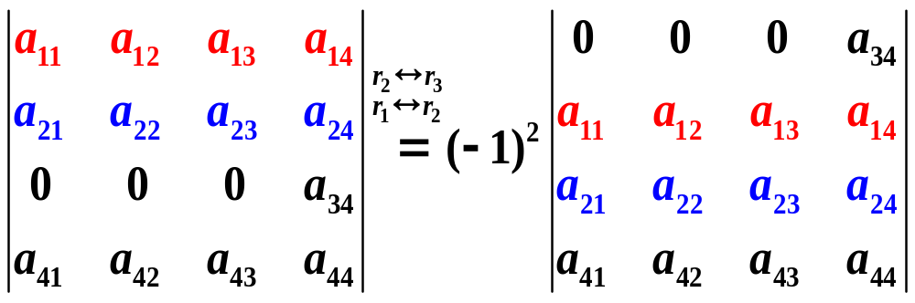
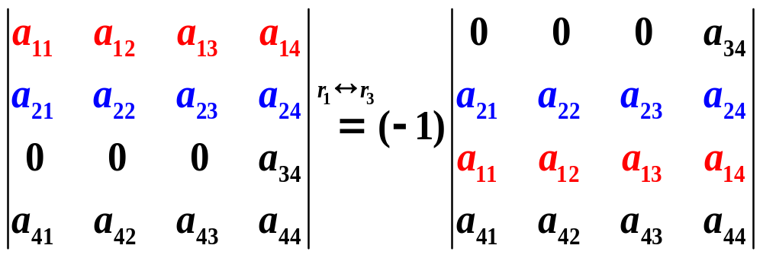
思考题：能否以 代替上述两次行变换？
答：不能.

Slide 8
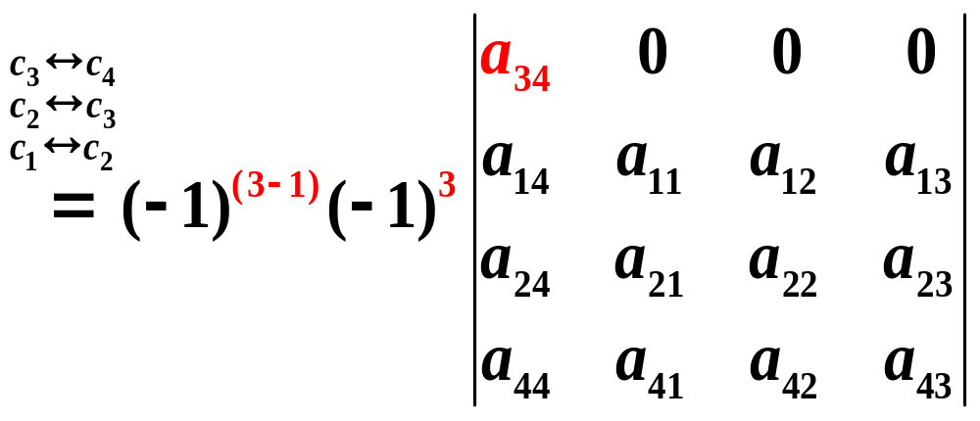
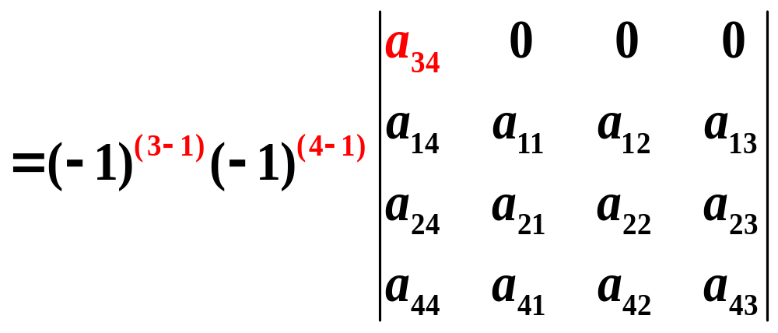


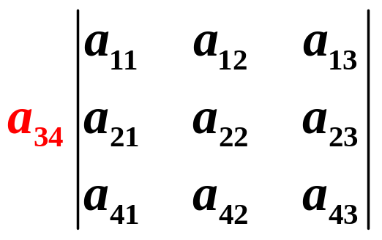
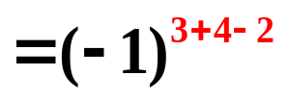
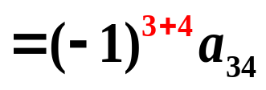
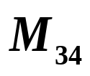
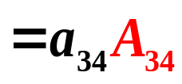
被调换到第1行，第1列

Slide 9
二、行列式按行（列）展开法则
定理3 行列式等于它的任一行（列）的各元素与其对应的代数余子式乘积之和，即

Slide 10
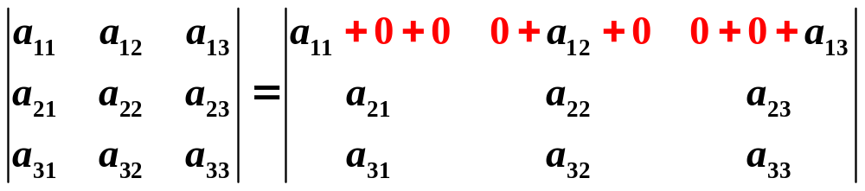
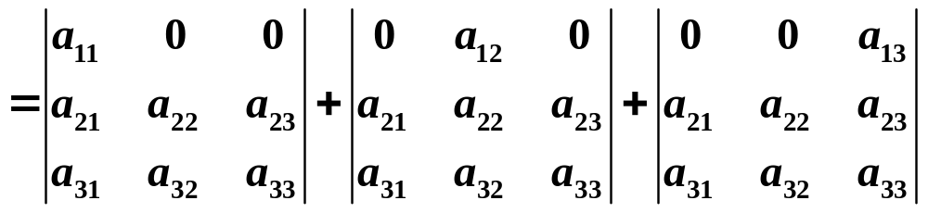
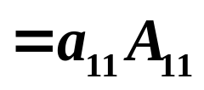
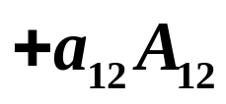
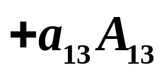
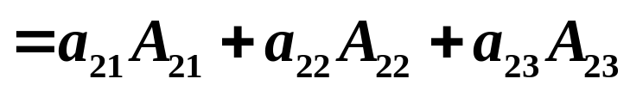
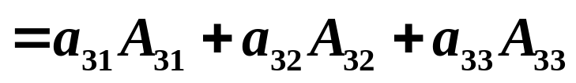
同理可得

Slide 11
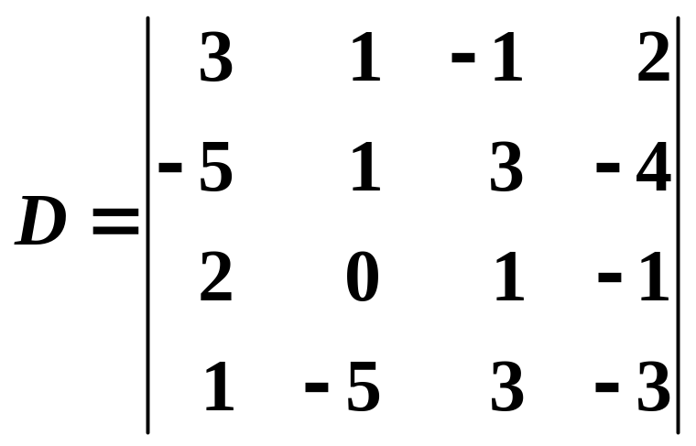
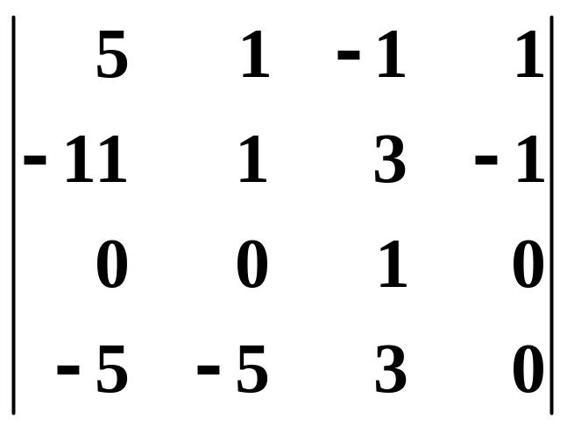


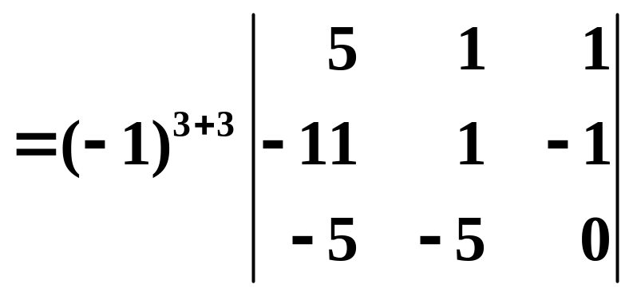
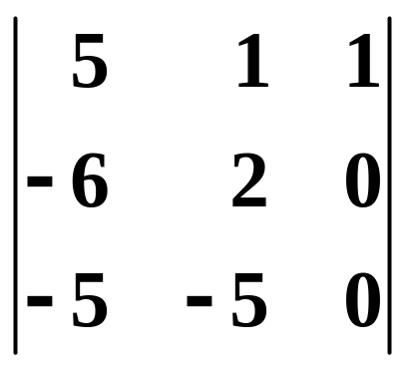
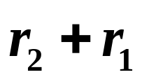
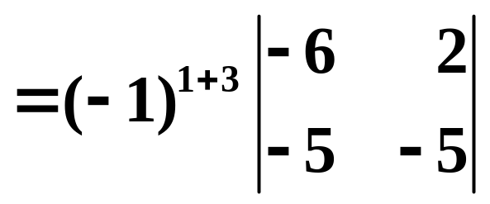
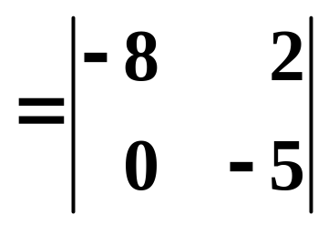

例（P.12例7续）

Slide 12
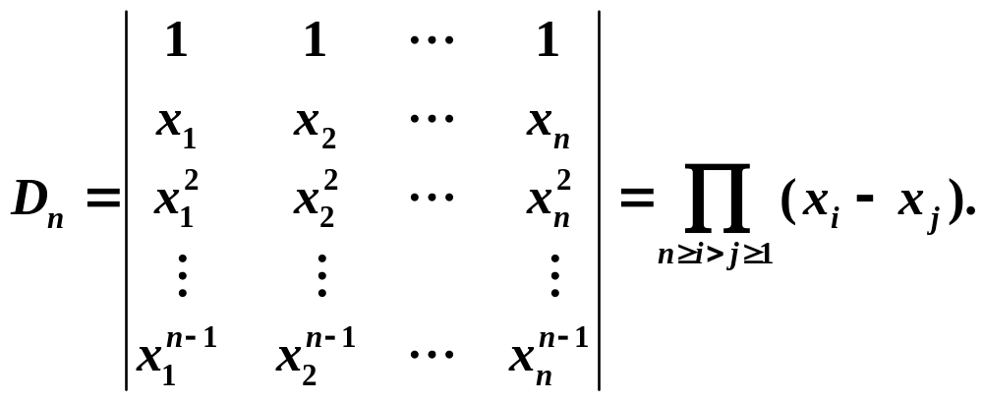

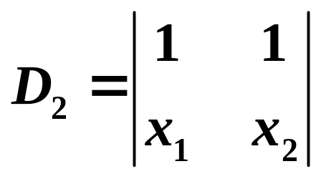
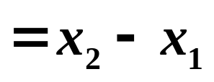

例 证明范德蒙德(Vandermonde)行列式
证明 用数学归纳法
所以n=2时(1)式成立.

Slide 13



假设(1)对于n－1阶范德蒙行列式成立，从第n行开始，后行
减去前行的 倍：
按照第1列展开，并提出每列的公因子 ，就有

Slide 14



n−1阶范德蒙德行列式

Slide 15




推论 行列式任一行（列）的元素与另一行（列）的对应元素的代数余子式乘积之和等于零，即
分析 我们以3阶行列式为例.
把第1行的元素换成第2行的对应元素，则

Slide 16


定理3 行列式等于它的任一行（列）的各元素与其对应的代数余子式乘积之和，即
推论 行列式任一行（列）的元素与另一行（列）的对应元素的代数余子式乘积之和等于零，即
综上所述，有
同理可得

Slide 17


例 计算行列式
解

Slide 18








Slide 19








例 设 , 的 元的余子式和
代数余子式依次记作 和 ，求
及
分析 利用

Slide 20









解

Slide 21






